Slide 1
SINH HỌC 8

Slide 2
Kiểm tra bài cũ
Nêu thành phần của máu? Trình bày chức năng của huyết tương và hồng cầu?
Máu
Tế bào máu
Hồng cầu
Tiểu cầu
Huyết tương
Bạch cầu

Slide 3
Chức năng của huyết tương
+ Duy trì máu ở thể lỏng để lưu thông dễ dàng.
+ Vận chuyển các chất dinh dưỡng, các chất cần thiết và các chất thải.
Chức năng của hồng cầu
Hồng cầu có Hb có khả năng kết hợp với O₂ và CO₂ để vận chuyển O₂ từ phổi về tim tới tế bàovà vận chuyển CO₂ từ tế bào đến tim và tới phổi.

Slide 4
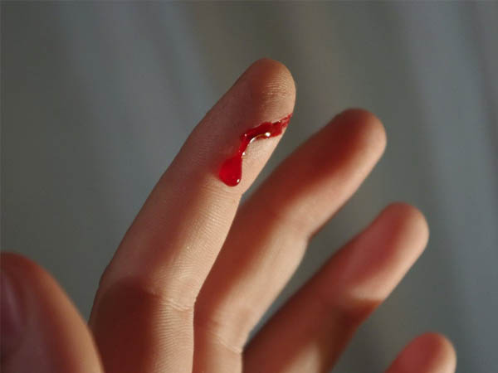
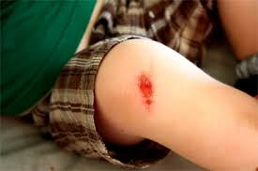
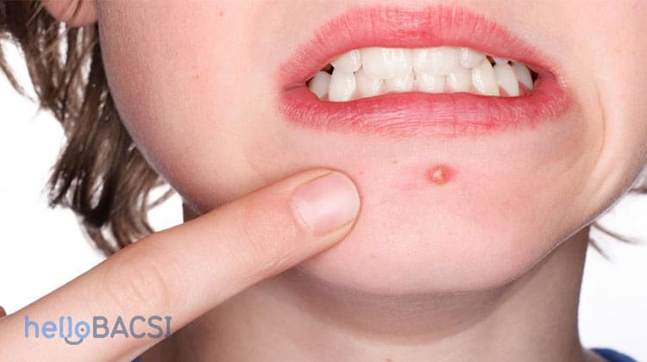

Slide 5
Tiết 14. Bài 14. BẠCH CẦU – MIỄN DỊCH

Slide 6
I. Các hoạt động chủ yếu của bạch cầu

Slide 7
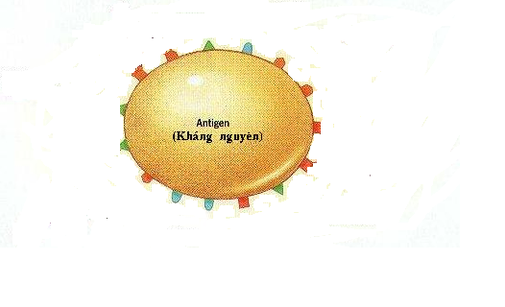
PHẢN ỨNG GIỮA KHÁNG NGUYÊN VÀ KHÁNG THỂ
Kháng thể A
Kháng thể B
Kháng thể C
Vùng gắn kháng nguyên

Slide 8
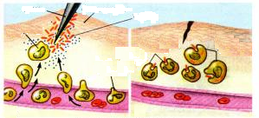
Quan sát các hình ảnh sau:
Mũi kim
Ổ viêm sưng lên
Vi khuẩn
Đại thực bào
Bạch cầu trung tính
Đại thực bào
Bạch cầu trung tính
Sơ đồ hoạt động thực bào

Slide 9
Quan sát các hình ảnh sau:
Tế bào vi khuẩn bị vô hiệu hóa
Tế bào B tiết kháng thể
Các kháng thể
Sơ đồ hoạt động tạo kháng thể để vô hiệu hóa các kháng nguyên

Slide 10
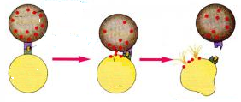
Quan sát các hình ảnh sau:
Tế bào T
Phân tử prôtêin đặc hiệu
Kháng nguyên của VK,VR
Tế bào cơ thể bị nhiễm khuẩn
Lỗ thủng trên màng tế bào
Tế bào nhiễm bị phá hủy
Sơ đồ hoạt động phá hủy các tế bào đã bị nhiễm bệnh

Slide 11
Thảo luận nhóm (3 phút)
 | Cơ chế hoạt động | Loại bạch cầu
1. Thực bào
2. Tạo kháng thể vô hiệu hóa kháng nguyên
3. Phá hủy các tế bào đã nhiễm bệnh
Nhóm 1: Tìm hiểu hoạt động Thực bào.
Nhóm 2: Tìm hiểu hoạt động Tạo kháng thể vô hiệu hóa kháng nguyên.
Nhóm 3: Tìm hiểu hoạt động Phá hủy các tế bào đã nhiễm bệnh.

Slide 12
 | Cơ chế hoạt động | Loại bạch cầu
1. Thực bào
2. Tạo kháng thể vô hiệu hóa kháng nguyên
3. Phá hủy các tế bào đã nhiễm bệnh
Bạch cầu hình thành chân giả bắt và nuốt vi khuẩn rồi tiêu hoá chúng
Bạch cầu trung tính và Bạch cầu mono

Slide 13
 | Cơ chế hoạt động | Loại bạch cầu
1. Thực bào
2. Tạo kháng thể vô hiệu hóa kháng nguyên
3. Phá hủy các tế bào đã nhiễm bệnh
Bạch cầu hình thành chân giả bắt và nuốt vi khuẩn rồi tiêu hoá chúng
Bạch cầu trung tính và Bạch cầu mono
BC limpho B tiết ra các kháng thể, rồi các kháng thể sẽ gây kết dính và làm vô hiệu các kháng nguyên.
Limphô B

Slide 14
 | Cơ chế hoạt động | Loại bạch cầu
1. Thực bào
2. Tạo kháng thể vô hiệu hóa kháng nguyên
3. Phá hủy các tế bào đã nhiễm bệnh
Bạch cầu hình thành chân giả bắt và nuốt vi khuẩn rồi tiêu hoá chúng
Bạch cầu trung tính và Bạch cầu mono
BC limpho B tiết ra các kháng thể, rồi các kháng thể sẽ gây kết dính và làm vô hiệu các kháng nguyên.
Limphô B
Phá huỷ tế bào đã bị nhiễm vi khuẩn bằng cách nhận diện, tiếp xúc và phá hủy chúng
Limphô T

Slide 15
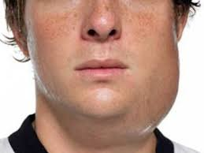
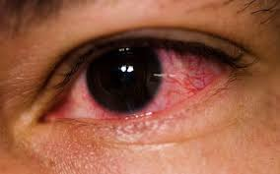
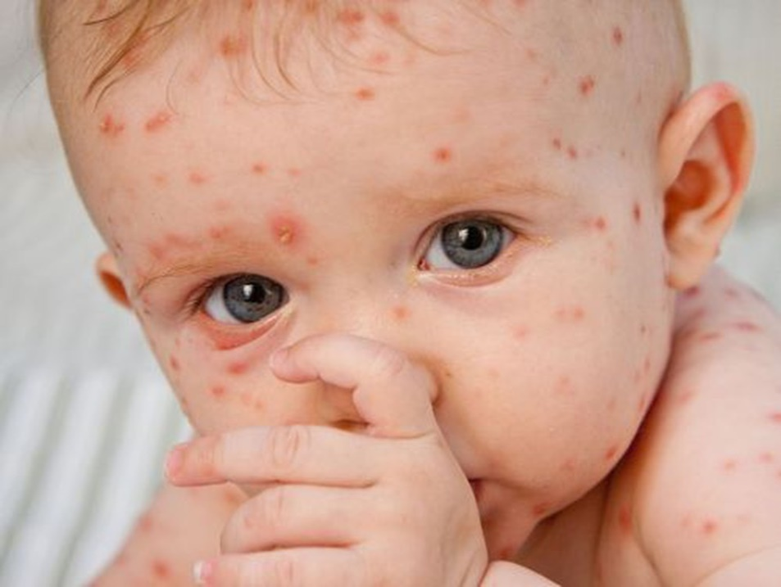
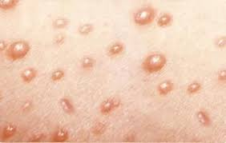
II. Miễn dịch

Slide 16
1. Khái niệm miễn dịch:
Miễn dịch là khả năng cơ thể không bị mắc 1 bệnh nào đó mặc dù sống ở môi trường có vi khuẩn, virut gây bệnh.

Slide 17
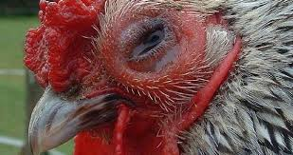
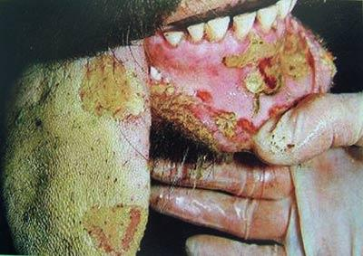

Slide 18
2. Phân loại miễn dịch:
a. Miễn dịch tự nhiên : Tự cơ thể có khả năng không mắc 1 số bệnh (miễn dịch bẩm sinh) hoặc sau 1 lần mắc bệnh ấy (miễn dịch tập nhiễm).
b. Miễn dịch nhân tạo : do con người tạo ra cho cơ thể bằng tiêm chủng phòng bệnh hoặc tiêm huyết thanh.

Slide 19
Có một số bệnh sau : Thủy đậu, tay chân miệng, quai bị, lao, cảm cúm, ho gà, sốt xuất huyết.
Miễn dịch tự nhiên | Miễn dịch nhân tạo
tay chân miệng
sốt xuất huyết
quai bị
lao
ho gà
cảm cúm
Thủy đậu
cảm cúm
Thủy đậu

Slide 20
Luyện tập
Câu 1. Loại bạch cầu tham gia vào quá trình thực bào.
a. bạch cầu trung tính.
b. bạch cầu ưa kiềm
c. bạch cầu ưa axít. d. bạch cầu đơn nhân.
Câu 2. Hoạt động nào là hoạt động của tế bào Lim pho B?
a. Tiết kháng thể vô hiệu hóa kháng nguyên.
b. Thực bào bảo vệ cơ thể.
c. Tự tiết chất bảo vệ cơ thể.
d. Tạo hàng rào bảo vệ.

Slide 21
Luyện tập
Câu 3. Tế bào T phá hủy tế bào cơ thể bị nhiễm vi khuẩn bằng cách nào ?
a. Tiết men phá hủy màng.
b. Dùng phân tử Prôtêin đặc hiệu.
c. Dùng chân giả tiêu diệt.
d. Thực bào.

Slide 22
Vận dụng – tìm tòi
Viết báo cáo về tuyên truyền về Đại dịch HIV/AIDS và Các biện pháp chăm sóc người bị nhiễm HIV/AIDS.

